Slide 1

Les nouvelles Règles d’or
Mon engagement, notre sécurité
Rev.0 Décembre 2022
Règle d’or 1
Situations à risques

Slide 2
01.
L’essentiel

Slide 3
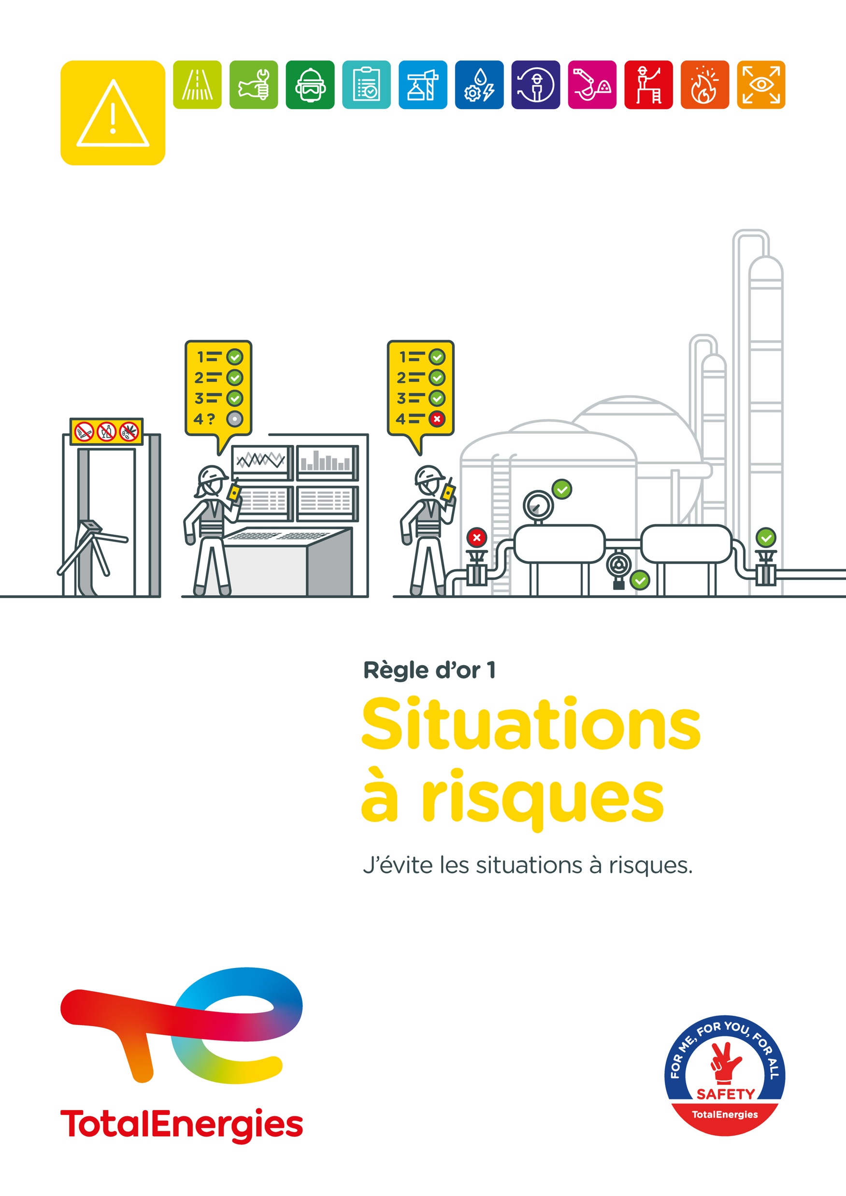
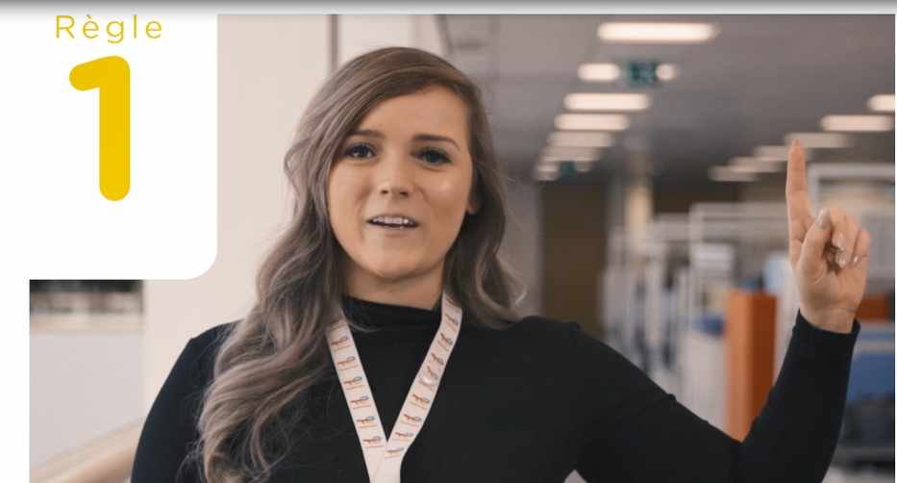
Affiche & picto
Le pictogramme de la Règle d’or 1 « Situations
à risques » est symbolisé par un panneau d’avertissement qui représente les situations à risques. Il est essentiel de les éviter ou à défaut de les identifier et de les signaler.

Slide 4
Quelques définitions
PRODUIT PSYCHOACTIF
OU PSYCHOTROPE
(DONT ALCOOL ET DROGUES)
SITUATIONS À RISQUES
Toute situation dans laquelle une (plusieurs) personne(s) est (sont) exposée(s)
à un ou plusieurs dangers pouvant entraîner un dommage immédiat ou à plus long terme.
Produit naturel ou synthétique, légal ou non, dont la consommation modifie l’état de conscience et a un potentiel d’usage nocif, d’abus ou de dépendance.
SITUATIONS DÉGRADÉES
Situations caractérisées par une augmentation temporaire du niveau du risque ayant le potentiel de causer un impact (majeur) sur les personnes, l’environnement et/ou les biens.
OPÉRATIONS PEU FREQUENTES OU COMPLEXES
Opérations présentant des risques HSE importants et répondant à un des critères suivants :
Opérations peu fréquentes, par exemple une à deux fois par an voire
moins fréquentes, ou réalisées pour la première fois.
Opérations impliquant des métiers différents et nécessitant à ce titre un effort particulier de coordination et de planification.
Opérations de longue durée pouvant se dérouler sur plusieurs quarts ou plusieurs jours, impliquant des équipes successives dans
leur réalisation, et nécessitant une gestion particulière de leur relève.

Slide 5
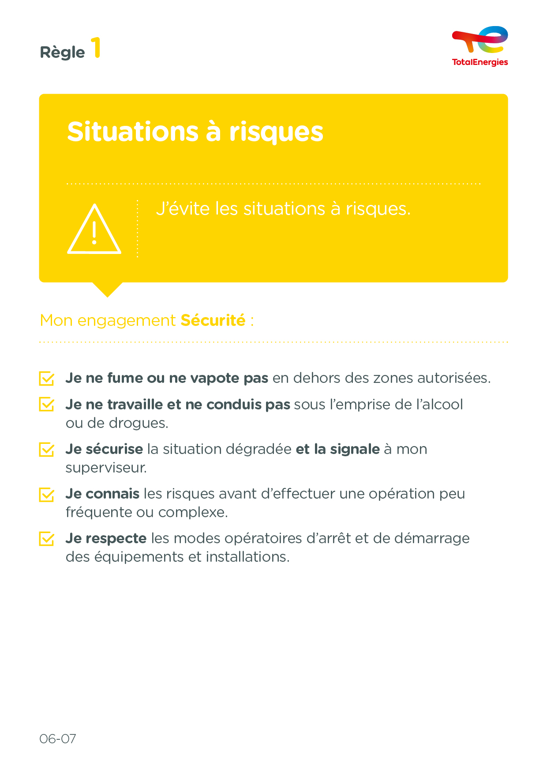
L’essentiel de la Règle d’or 1
    Ce qui évolue par rapport à la version 2017
    des Règles d’or :
    Mention du vapotage :
      Tout comme la cigarette, la cigarette électronique étant un point d’ignition potentiel, elle ne doit pas être utilisée en dehors des zones autorisées.
    Mention du fait de sécuriser les situations dégradées :
      Il est nécessaire de sécuriser immédiatement les situations dégradées de manière adaptée, sans se mettre en danger,
      en attendant la mise en place de mesures correctives définitives.
    Mention du fait de connaître les risques avant d’effectuer une opération peu fréquente ou complexe :
      Il est essentiel que chaque intervenant connaisse les risques préalablement identifiés et associés aux opérations à réaliser, d’autant plus si elles sont peu fréquentes ou complexes.

Slide 6
Accidentologie
ACCIDENTOLOGIE DANS LA COMPAGNIE OÙ UNE EXIGENCE DE LA RÈGLE D’OR 1 A ÉTÉ ENFREINTE
PRINCIPAUX RISQUES LIES AUX SITUATIONS A RISQUES
Modification du comportement, de l’état de conscience liée
à la consommation d’alcool
ou de drogues
Électrocution
6
Décès*
Projections (fluides, objets) par des systèmes sous pression
Accident de la route
24
Accidents avec arrêt**
Happement, écrasement ou coincement lié à des équipements en opération ou à des énergies stockées
Chute de plain-pied
ou de hauteur
55
HIPO (Haut Potentiel)**
Collision, écrasement, happement avec un objet ou un équipement en mouvement
Incendie
et explosion
* Période 2012-2021
** Période 2017-2021

Slide 7
02.
REX

Slide 8
Illustration des exigences
EXIGENCE | ÉVÈNEMENT | SLIDE
1. Je ne fume ou ne vapote pas en dehors des zones autorisées. | INCENDIE DANS UNE USINE | N°9
2. Je ne travaille et ne conduis pas sous l’emprise de l’alcool ou de drogues. | ACCIDENT DE VOITURE ROULANT À VITESSE ÉLEVÉE | N°10
3. Je sécurise la situation dégradée. | FUITE SUR UNE POMPE | N°11
3. Je signale la situation dégradée à mon superviseur. | FRACTURE DU PIED DROIT APRÈS UN CHOC AVEC UNE BOUTEILLE DE GAZ | N°12
4. Je connais les risques avant d’effectuer une opération peu fréquente ou complexe. | RUPTURE D’UN RACCORD AZOTE | N°13
5. Je respecte les modes opératoires d’arrêt et de démarrage des équipements et installations. | PERTE DE CONFINEMENT D'ESSENCE | N°14
Les descriptions des circonstances et des conséquences ont été simplifiées pour une meilleure compréhension
Un lien vers chaque REX est disponible, pour plus d’informations

Slide 9

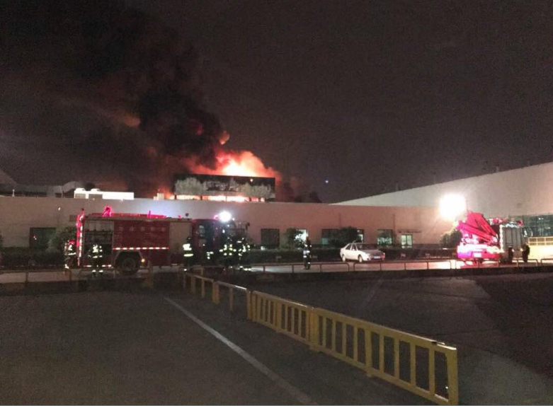
REX
1. Je ne fume ou ne vapote pas en dehors des zones autorisées.
> INCENDIE DANS UNE USINE
CIRCONSTANCES – FAITS
  Un incendie s’est déclaré au dernier étage d’un bâtiment préparation des mélanges.
  L’incendie s’est propagé dans les matières premières, huiles, noir de carbone, élastomères, cartons et plastiques d’emballage.
CONSÉQUENCES
Aucun blessé mais des conséquences corporelles potentielles.
ENSEIGNEMENTS À TIRER
Les cigarettes, y compris électroniques, ainsi que les briquets et allumettes, sont des sources d’ignition potentielles.
Je ne fume pas ou ne vapote pas en dehors des zones autorisées, au risque de déclencher un incendie ou une explosion.
CAUSES
  Un mégot de cigarette abandonné dans une zone où il est interdit de fumer est à l’origine du départ
  de feu.

Slide 10
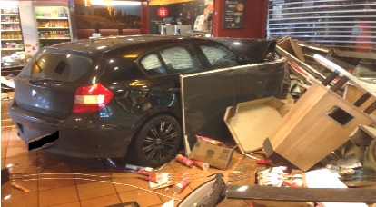
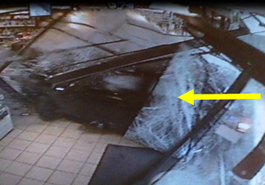
REX
2. Je ne travaille et ne conduis pas sous l’emprise de l’alcool ou de drogues.
> ACCIDENT DE VOITURE ROULANT À VITESSE ÉLEVÉE
CIRCONSTANCES – FAITS
  Un automobiliste est entré dans une station-service en roulant à 100km/h (zone limitée à 30km/h).
  Il a percuté la boutique de la
  station-service.
CONSÉQUENCES
Aucun blessé, mais de multiples décès potentiels.
ENSEIGNEMENTS À TIRER
L'alcool et les drogues ont des effets néfastes pour leurs consommateurs : impacts négatifs sur la perception,
la coordination et la fatigue.
Je ne travaille et ne conduis pas sous l’emprise de l’alcool
ou de drogues.
Le règlement intérieur de mon établissement rappelle
les règles sur site.
CAUSES
  Vitesse excessive du véhicule à l’entrée de la station-service.
  Conduite sous l’emprise
  de l’alcool.
Cliquez ici pour accéder au REX

Slide 11
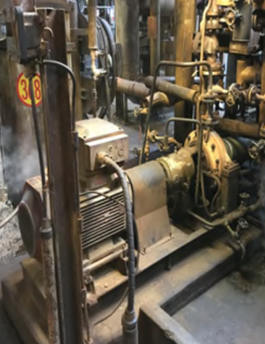
BONNE PRATIQUE
3. Je sécurise la situation dégradée.
> FUITE SUR UNE POMPE
CIRCONSTANCES – FAITS
  Un problème technique est survenu sur une pompe.
  Suite au démarrage de la pompe
  de secours, les intervenants ont alors observé de la fumée dans l’unité.
CONSÉQUENCES
Aucune conséquence corporelle réelle (HIPO).
ENSEIGNEMENTS À TIRER
Je sécurise, dans la mesure du possible et sans me mettre
en danger, la situation dégradée, pour éviter l’accident
ou le suraccident.
CAUSES
  Vanne de purge fermée sur un bouchon de slurry figé qui s’est liquéfié lors de la montée en température de la ligne.
ACTIONS
  Sécurisation de la zone par mise en place de flexibles vapeur, extincteurs et camion d’intervention.
  Arrêt et isolement de l’unité.
  Vérification électrique et mécanique de la pompe de secours.
  Nettoyage de la zone.
Cliquez ici pour accéder au REX

Slide 12
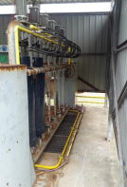
REX
3. Je signale la situation dégradée à mon superviseur.
> FRACTURE DU PIED DROIT APRÈS UN CHOC AVEC UNE BOUTEILLE DE GAZ
CIRCONSTANCES – FAITS
  Une bouteille de gaz s'est décrochée et est tombée d’un banc d'épreuve hydraulique, alors qu’elle était en cours de vidange.
  Un intervenant a décidé de la déplacer manuellement sans aide.
  Celle-ci lui a échappé des mains et est tombée sur le dessus de son pied droit.
  Il s'est fracturé un métatarse du pied droit.
CONSÉQUENCES
Fracture d’un métatarse du pied droit – 3 semaines d’arrêt de travail.
ENSEIGNEMENTS À TIRER
Signaler les situations dégradées est essentiel pour que
des actions correctives puissent être mises en place et éviter les accidents. Je signale donc à mon superviseur les situations dégradées. Si je constate une situation dégradée,
ou un comportement dangereux, j’interviens (Stop Card).
CAUSES
  Défaillance technique : des bouteilles en cours de vidange se sont décrochées du banc d’épreuve hydraulique.
  Absence de dispositif de manutention mécanique des bouteilles prévu par le fabricant du banc d’épreuve hydraulique.
  Déplacement d’une charge de 85kg sans aide et/ou sans outillage adapté.
  Situation dégradée déjà connue précédemment sans signalement à la hiérarchie.
Cliquez ici pour accéder au REX

Slide 13
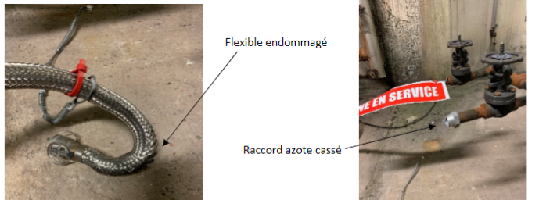
REX
4. Je connais les risques avant d’effectuer une opération peu fréquente ou complexe.​
> RUPTURE D’UN RACCORD AZOTE
CIRCONSTANCES – FAITS
  Lors d’un arrêt d’unité de production,
  un réacteur devait être préservé sous atmosphère inerte d’azote à une pression de 4 bar.
  Des cadres d’azote à une pression
  de 200 bar et du matériel de détente ont
  été fournis et installés par un prestataire.
  Une nourrice et des flexibles ont été fournis et mis en place par TotalEnergies.
  Un intervenant a ensuite ouvert la nourrice et la vanne d’un des deux cadres d’azote.
  Le dispositif d’injection est alors monté
  en pression au-delà de la pression nominale
  du flexible d’azote (16 bar).
  Quelques secondes plus tard, le raccord
  du flexible coté nourrice s’est rompu brutalement, arrachant l’anti-coup de fouet.
  Des éléments du montage ont été projetés violement.
CONSÉQUENCES
Aucune conséquence réelle mais décès potentiel (HIPO).
ENSEIGNEMENTS À TIRER
Les opérations peu fréquentes ou complexes doivent faire l'objet :
d'une analyse de risques ;
de vérifications de la bonne mise en œuvre sur le terrain des moyens définis et de leur bonne adéquation.
CAUSES
  Réception par TotalEnergies du système d'injection d'azote sans vérification de l’adéquation du matériel au service prévu.
  Livraison par le prestataire d’un cadre d’azote avec
  un détendeur inadapté ;
  La pression admissible était
  de 50 bar alors qu’il a été monté sur un cadre d’azote
  à 200 bar.
  Manque de vérification de l’adéquation du montage
Flexible
endommagé
Raccord
azote cassé
Cliquez ici pour accéder au REX

Slide 14
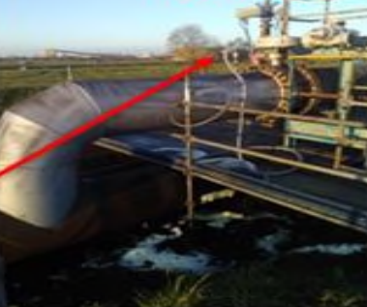
REX
5. Je respecte les modes opératoires d’arrêt et de démarrage des équipements et installations.
> PERTE DE CONFINEMENT D'ESSENCE
CIRCONSTANCES – FAITS
  L’évent d’une tuyauterie d’essence avait
  été ouvert pour permettre le remplacement d'une vanne sur le réseau.
  La ligne a ensuite été remise en service sans que l’évent ne soit fermé.
  Un intervenant a découvert une fuite
  (2,5 tonnes par heure pendant 8 heures).
CONSÉQUENCES
Aucune conséquence corporelle réelle (HIPO).
ENSEIGNEMENTS À TIRER
Je respecte les modes opératoires d’arrêt et de démarrage des équipements et installations.
CAUSES
  Event ouvert.
  Absence de coordination.
Source
de la fuite
Cliquez ici pour accéder au REX

Slide 15
02.
Pour aller plus loin

Slide 16

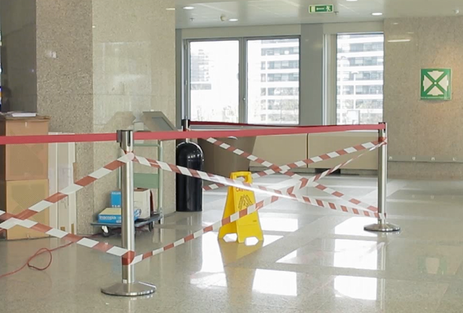
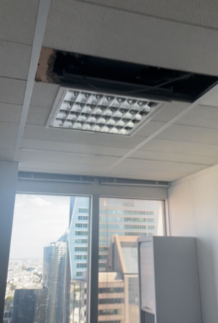
La Règle d’or 1 appliquée aux bureaux
  Je ne fume ou ne vapote pas en dehors des zones autorisées.
  Les substances psychoactives modifient mon comportement et mon état de conscience (altération de la perception et de la coordination, fatigue…)
    Je ne travaille et ne conduis pas sous l’emprise de l’alcool ou de drogues,
    Je ne consomme pas d’alcool ou de drogues au travail,
    Je me conforme au règlement intérieur de mon établissement.
  En cas de situation dégradée :
    je fais appel au service chargé de la gestion du bâtiment,
    si la situation revêt un caractère d’urgence (risque important de chute, dalle de faux plafond mouillée…), je contacte le service d’urgence interne.
Au bureau, je suis aussi concerné(e) !

Slide 17
Nos outils et documents
Toolbox HSE (livrets et affiches) : https://toolbox-hse.totalenergies.com/fr
Base REX : https://totalworkplace.sharepoint.com/sites/GroupHSEREXDataBase/en-us/Pages/REX%20HSE%20Home.aspx
Safety+ (bonnes pratiques par Règle d’or) : https://safetyplus.totalenergies.com/fr
      Quelques bonnes pratiques : https://safetyplus.totalenergies.com/fr/contribution/n3wkhd?p_route=wall&p_qs=desc%3Dalcool
        https://safetyplus.totalenergies.com/fr/contribution/60b9n9?p_route=wall&p_qs=desc%3Ddrogue
        https://safetyplus.totalenergies.com/fr/contribution/9p8lhu?p_route=wall&p_qs=rules%3D0

Slide 18
Lexique
Danger : Propriété intrinsèque d’un produit, d’un équipement, d’un procédé, d’une situation ou d’une action pouvant entraîner un dommage aux personnes, à l’environnement et/ou aux biens.
Risque : Combinaison de la probabilité d'occurrence d'un évènement dangereux et de la gravité de l'impact qui peut résulter de l’exposition au danger.
Evènements HSE :
  Incident : Tout évènement HSE indésirable soudain et daté qui cause une blessure ou maladie, un dommage aux biens ou installations, une perte de production, une atteinte à l’environnement ou à l’image de la Compagnie.
  Presqu’accident : Tout évènement HSE indésirable soudain et daté qui, dans des circonstances légèrement différentes, aurait pu générer des conséquences identiques à celles d’un incident. Un presqu’accident n’a pas de niveau de gravité réelle mais a un niveau de gravité potentielle.
  Anomalie : Toute situation ou tout comportement anormal(e), incluant les déviations à un standard, une spécification, une procédure ou une règle.
HIPO (Haut Potentiel) [slide 6] : Incident ou presqu’accident de niveau de gravité réelle ≤ 3* et de niveau de gravité potentielle ≥ 4** dans un ou plusieurs domaines de la grille de cotation Compagnie du niveau de gravité réelle et potentielle des évènements HSE.
REX HSE : Document de partage d’informations sur un évènement HSE, interne ou externe, établi sur la base d’une analyse détaillée et formulant des recommandations.
* Par exemple, les conséquences corporelles dont le niveau de gravité réelle = 3 correspondent à un accident avec arrêt de travail.
** Par exemple, les conséquences corporelles dont le niveau de gravité potentielle = 4 correspondent à un décès.
Notes:
Définitions « risques » et « danger » (GM-GR-HSE-300 « Evaluation des risques professionnels au poste de travail »)
Définitions HIPO, Incident, presqu’accident, anomalie (CR-GR-HSE-100 « Reporting HSE »)

